Slide 1





BÀI 7
XÁC ĐỊNH MỤC TIÊU
CÁ NHÂN

Slide 2

KHỞI ĐỘNG

Slide 3

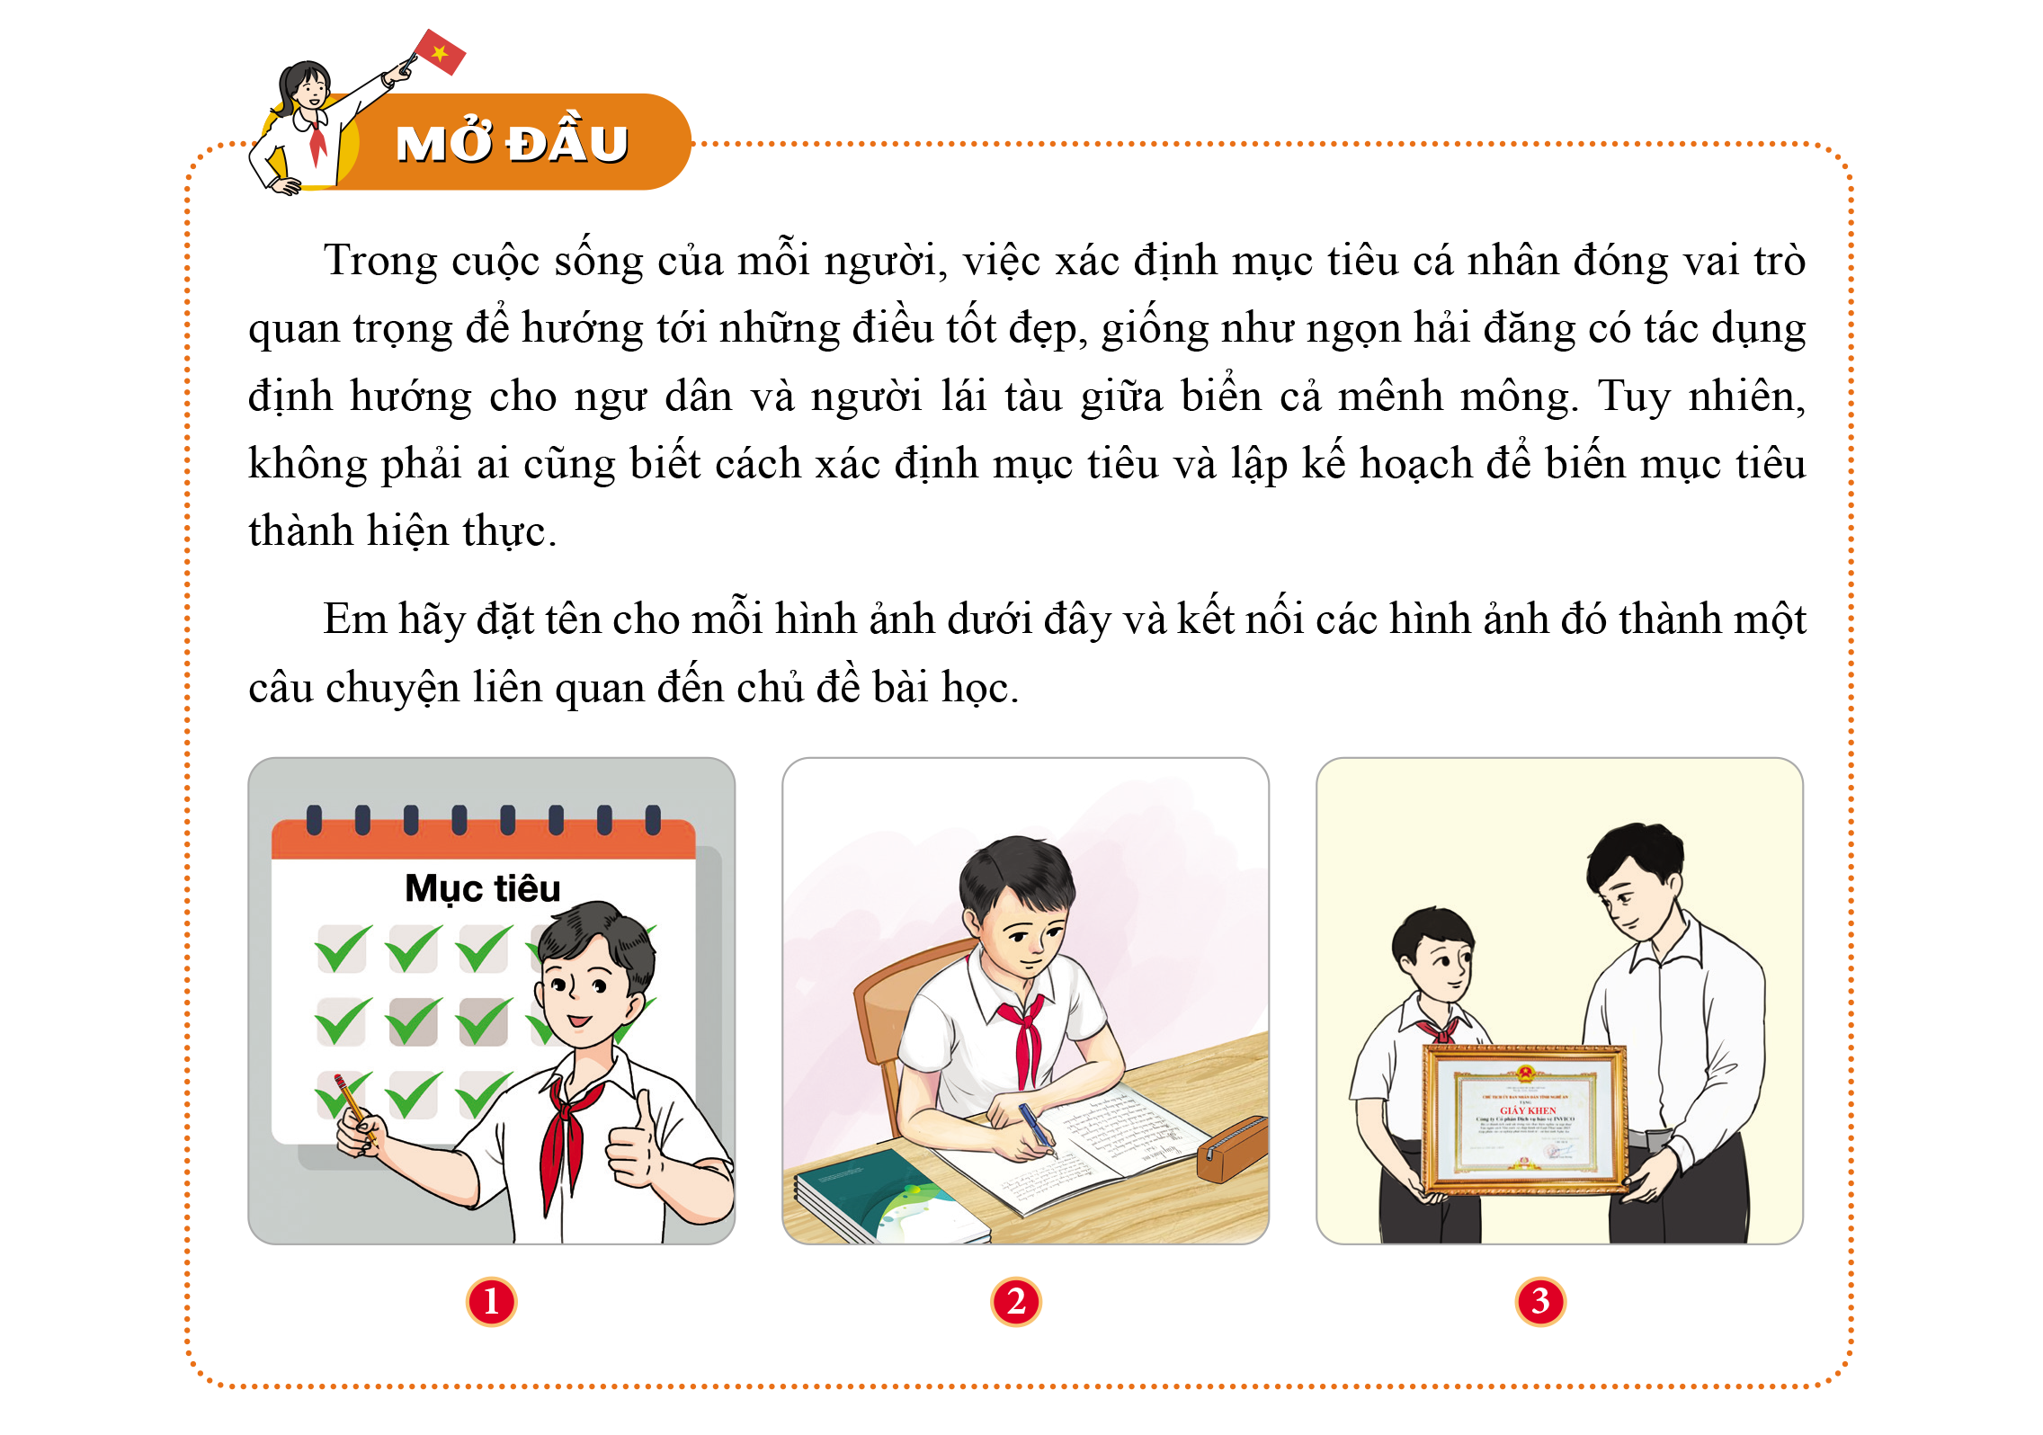



Slide 4
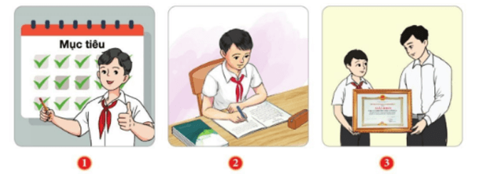
Xác định mục tiêu học tập
hằng ngày
Tích cực,
tự giác học tập
Thành quả đạt được trong học tập

Slide 5






Slide 6

BÀI 7:
XÁC ĐỊNH MỤC TIÊU CÁ NHÂN
1. Khái niệm mục tiêu cá nhân và các loại mục tiêu cá nhân.
THẢO LUẬN NHÓM
关键文本
Hoàn thành 2 phiếu bài tập tương ứng với câu hỏi a và b.

Slide 7



PHIẾU HỌC TẬP
Stt | Bức tranh số | Mục tiêu cá nhân
1 | Ảnh 1
2 | Ảnh 2

Slide 8

PHIẾU HỌC TẬP
Stt | Bức tranh số | Tình huống
1
2
3
Bức tranh số 1
Mục tiêu học tập và mục tiêu ngắn hạn.
Bức tranh số 2
Mục tiêu sức khỏe và mục tiêu trung hạn.
Bức tranh số 3
Mục tiêu phát triển bản thân và mục tiêu dài hạn.
4
Bức tranh số 4
Mục tiêu tài chính và mục tiêu ngắn hạn.
5
Bức tranh số 5
Mục tiêu gia đình và mục tiêu ngắn hạn.

Slide 9




1. Khái niệm mục tiêu cá nhân và các loại mục tiêu cá nhân.
Bài 7:
XÁC ĐỊNH MỤC
TIÊU CÁ NHÂN
• Mục tiêu cá nhân là những kết quả cụ thể mà mỗi người mong muốn đạt được trong khoảng thời gian nhất định.
• Xét theo lĩnh vực, mục tiêu cá nhân gồm mục tiêu học tập, gia đình, tài chính, sức khoe, phát triển kĩ năng, mở rộng quan hệ xã hội, cộng đồng....

Slide 10
1. Khái niệm mục tiêu cá nhân và các loại mục tiêu cá nhân.
Bài 7:
XÁC ĐỊNH MỤC
TIÊU CÁ NHÂN
• Xét theo thời gian thực hiện, có các loại mục tiêu cá nhân:
- Mục tiêu cá nhân ngắn hạn (dưới 3 tháng).
- Mục tiêu cá nhân trung hạn (từ 3 - 6 tháng).
- Mục tiêu cá nhân dài hạn (trên 6 tháng).

Slide 11


Bài 7:
XÁC ĐỊNH MỤC
TIÊU CÁ NHÂN
2, sự cần thiết của việc xác định mục tiêu cá nhân

Slide 12
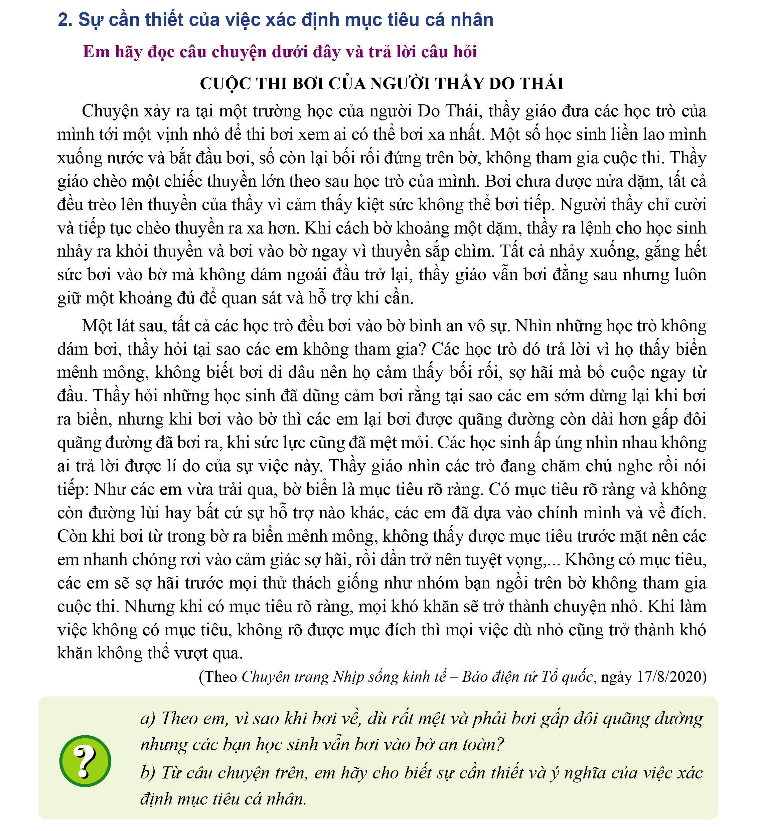
BÀI 7: XÁC ĐỊNH MỤC TIÊU CÁ NHÂN

Slide 13

PHIẾU BÀI TẬP
(THẢO LUẬN NHÓM ĐÔI)
Câu 1: Theo em, vì sao khi bơi về, dù rất mệt và phải bơi gấp đôi quãng đường nhưng các bạn học sinh vẫn bơi vào bờ an toàn?
Câu 2: Từ câu chuyện trên, em hãy cho biết sự cần thiết và ý nghĩa của việc xác định mục tiêu cá nhân?
...........................................................................................................................................................................................................................................
...................................................................................................................................................................................................................................................................................

Slide 14




Thảo luận nhóm đôi
Nhiệm vụ: Hoàn thành phiếu bài tập
 | - Học sinh thực hiện hoạt động cá nhân “Think”: Suy nghĩ độc lập về bài tập 1 và hoàn thành phiếu bài tập số 1:
 | - Học sinh thực hiện hoạt động cặp đôi “Pair”: Trao đổi với bạn suy nghĩ của mình.
 | - Học sinh trình bày cá nhân trước lớp hoạt động “Share”: Chia sẻ những điều vừa trao đổi về bài tập 1 trước lớp.

Slide 15
PHIẾU BÀI TẬP
(THẢO LUẬN NHÓM ĐÔI)
Câu 1: Theo em, vì sao khi bơi về, dù rất mệt và phải bơi gấp đôi quãng đường nhưng các bạn học sinh vẫn bơi vào bờ an toàn?
Câu 2: Từ câu chuyện trên, em hãy cho biết sự cần thiết và ý nghĩa của việc xác định mục tiêu cá nhân?
Xác định mục tiêu cá nhân giúp mọi người có định hướng, động lực, trách nhiệm để tập trung tối đa khả năng của bản than nhằm đạt được mục tiêu đã đề ra. Đồng thời còn giúp chúng ta tiết kiệm thời gian, công sức, tiền của và tránh được những thất bại không đáng có.
Vì: Các bạn học sinh đã xác định được mục tiêu rõ ràng, từ đó, các bạn ấy đã phấn đấu, nỗ lực hết mình để đạt được mục tiêu.

Slide 16

2, Sự cần thiết của việc xác định mục tiêu cá nhân
Xác định mục tiêu cá nhân giúp mọi người có định hướng, động lực, trách nhiệm để tập trung tối đa khả năng của bản than nhằm đạt được mục tiêu đã đề ra. Đồng thời còn giúp chúng ta tiết kiệm thời gian, công sức, tiền của và tránh được những thất bại không đáng có.
Bài 7:
XÁC ĐỊNH MỤC TIÊU CÁ NHÂN

Slide 17
Bài 7:
XÁC ĐỊNH MỤC TIÊU CÁ NHÂN
3, cách xác định mục tiêu và lập kế hoạch thực hiện mục tiêu cá nhân

Slide 18
THẢO LUẬN NHÓM BÀN
a. Cách xác định mục tiêu cá nhân
Trường hợp 1: Khuê đặt mục tiêu tiết kiệm được 180 000 đồng trong ba thàng hè đề tự mua một đôi giày cho năm học mới. Để đạt mục tiêu đó, Khuê tính toán số tiền cần tiết kiệm mỗi tháng là 60 000 đồng (mỗi tuần tiết kiệm 15 000 đồng). Hằng tuần, Khuê đều kiêm soát xem bản thân có thực hiện đúng mục tiêu đề ra hay không. Với mục tiêu cụ thê và rõ ràng, sau ba tháng, Khuê đã có được số tiền như dự kiến.
Trường hợp 2: Nga đặt mục tiêu luyện tập thể dục để phát triển thể lực, nâng cao sức khoẻ bản thân. Mục tiêu là vậy nhưng Nga không có kế hoạch rõ ràng mà rất tùy hứng, có khi cả tuần Nga chỉ dành được một buổi để tập thể dục. Vì luyện tập thiếu khoa học như vậy nên Nga cảm thấy áp lực với kế hoạch của của bản thân đã đề ra.

Slide 19
THẢO LUẬN NHÓM BÀN
Hãy nhận xét cách xác định mục tiêu trong mỗi trường hợp trên?
Gợi ý:
- Mục tiêu có cụ thể, rõ ràng không?
- Mục tiêu có đo lường được không?
- Mục tiêu có thực hiện được không? Có phù hợp không?
- Thời gian thực hiện là bao lâu?
Để thực hiện mục tiêu cá nhân, chúng ta cần phải làm gì?

Slide 20

3, cách xác định mục tiêu và lập kế hoạch thực hiện mục tiêu cá nhân
Bài 7:
XÁC ĐỊNH MỤC TIÊU CÁ NHÂN
a. Cách xác định mục tiêu cá nhân
Để thực hiện mục tiêu cá nhân đề ra, chúng ta phải xác định mục tiêu cụ thể, rõ ràng; thực tế; phù hợp với khả năng và có dự kiến thời hạn để hoàn thành mục tiêu đó.

Slide 21
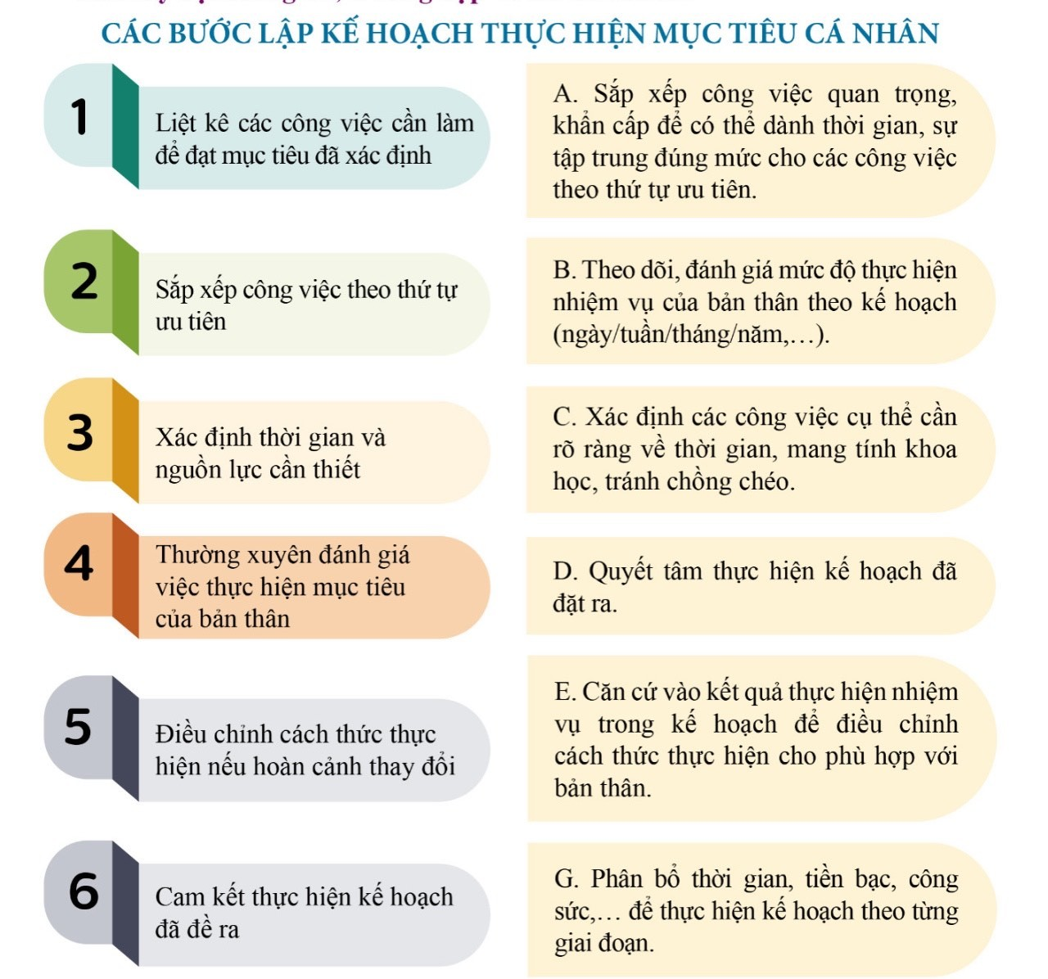
b. Lập kế hoạch thực hiện mục tiêu cá nhân

Slide 22
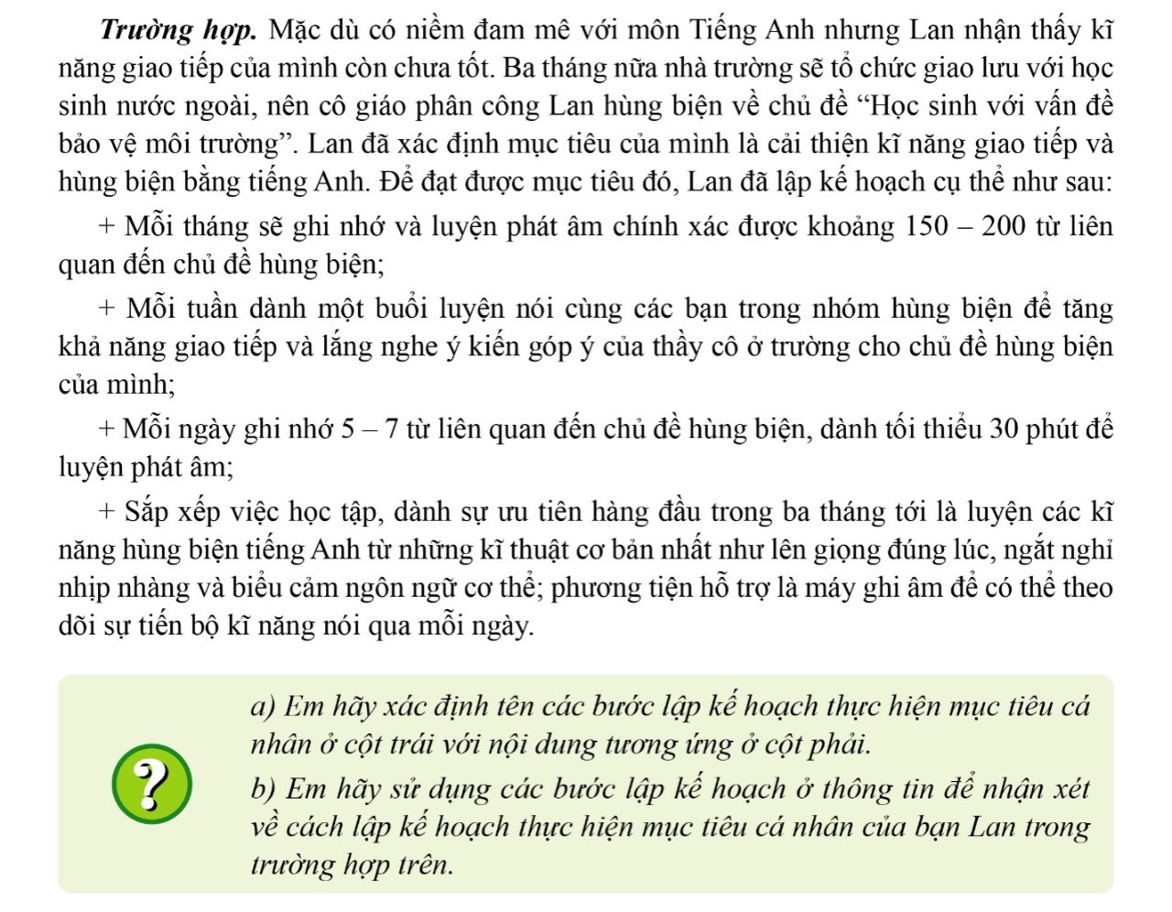
b. Lập kế hoạch thực hiện mục tiêu cá nhân

Slide 23
Bài 7: XÁC ĐỊNH MỤC TIÊU CÁ NHÂN
3, cách xác định mục tiêu và lập kế hoạch thực hiện mục tiêu cá nhân
b. Lập kế hoạch thực hiện mục tiêu cá nhân
Để lập kế hoạch thực hiện mục tiêu cá nhân, chúng ta cần:
- Liệt kê các việc cần làm để đạt mục tiêu đã xác định;
- Sắp xếp công việc theo thứ tự ưu tiên;
- Xác định thời gian và nguồn lực cần thiết;
- Thường xuyên đánh giá việc thực hiện mục tiêu của bản thân;
- Điều chỉnh cách thức thực hiện nếu hoàn cảnh thay đối;
- Cam kết thực hiện kế hoạch đã đặt ra.

Slide 24


LUYỆN TẬP

Slide 25

BÀI TẬP 1
1. Em đã từng thực hiện mục tiêu cá nhân nào chưa?
2. Hãy chia sẻ mục tiêu gần nhất mà em đã đạt được?
3. Hãy kể mục tiêu ngắn hạn, một mục tiêu trung hạn và ột mục tiêu dài hạn mà em cho rang quan trọng với bản thân?

Slide 26
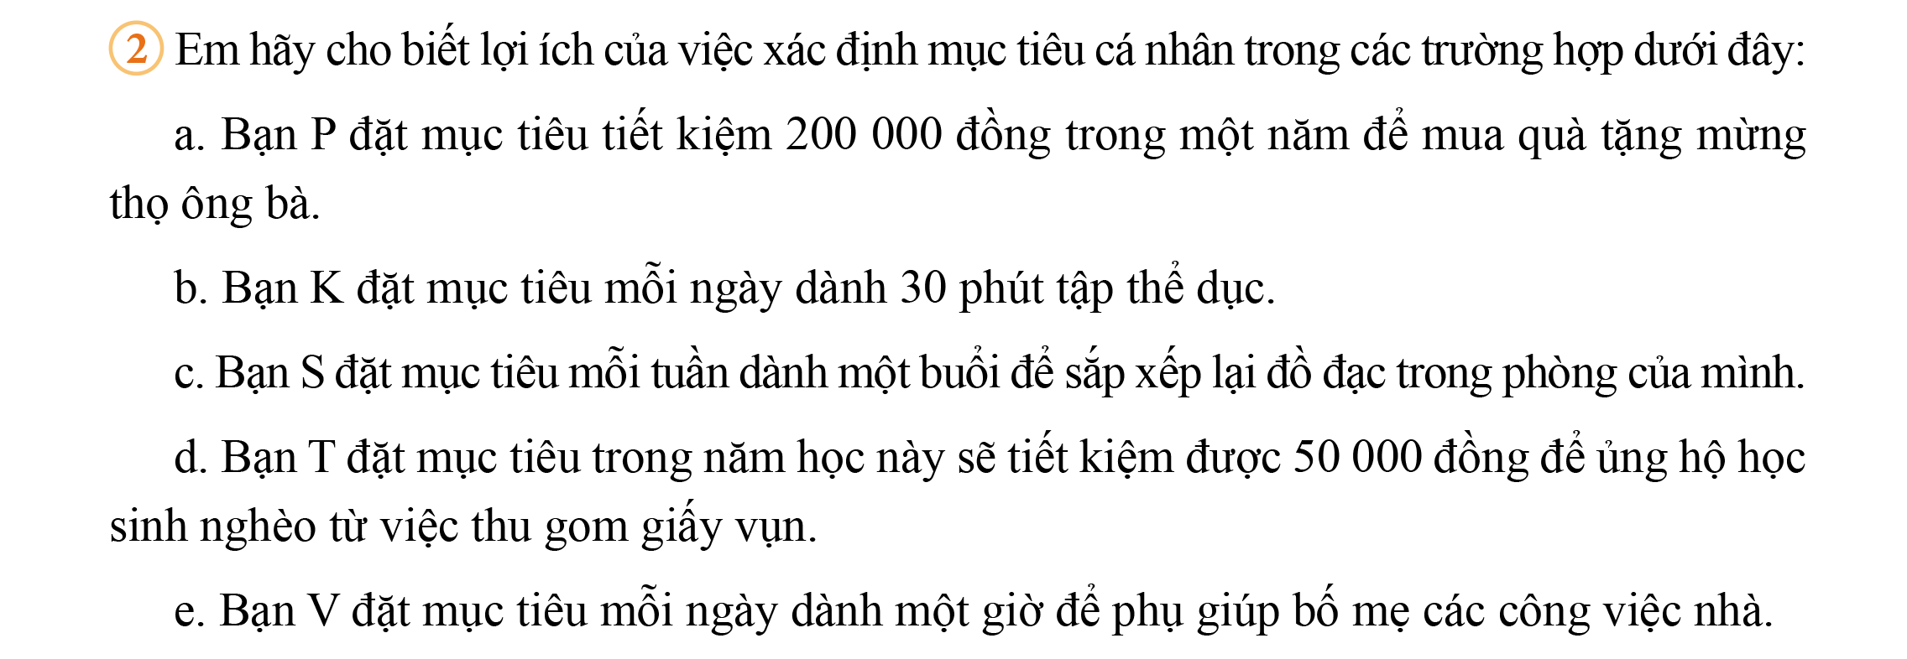
BÀI TẬP 2

Slide 27
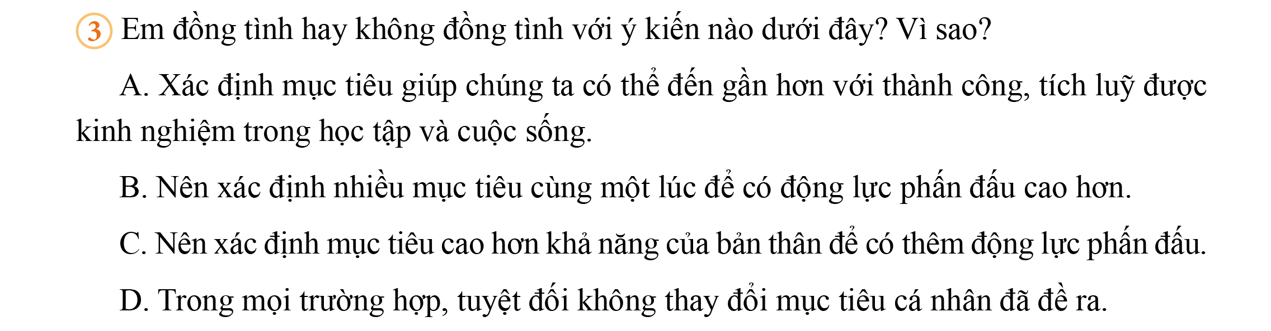
BÀI TẬP 3

Slide 28
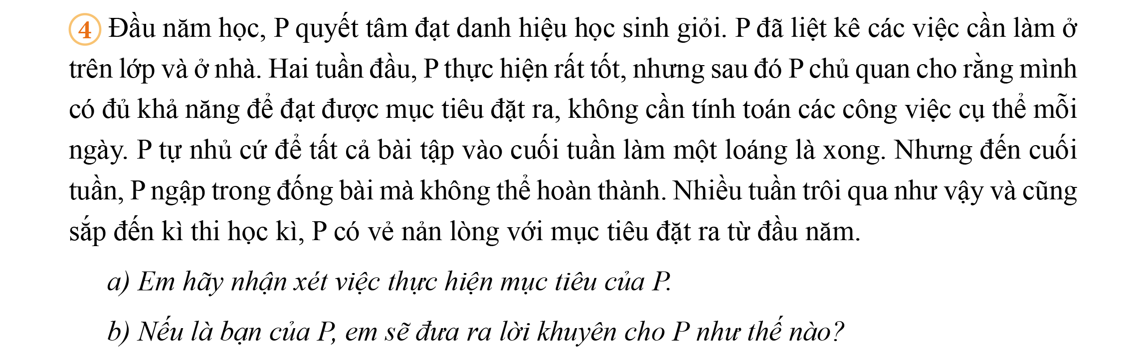
BÀI TẬP 4

Slide 29

VẬN DỤNG

Slide 30





HOẠT ĐỘNG DỰ ÁN
1, Em hãy thực hiện kế hoạch đã đề ra ở bài tập 5.
2. Em hãy áp dung mô hình S.M.A.R.T để xác định một mục tiêu cụ thể (ngắn hạn/trung hạn/dài hạn) của bản than và chia sẻ với các bạn trong lớp.

Slide 31

TẠM BIỆT
CHÚC CÁC EM HỌC TỐT

Slide 32
Bài kiểm tra 15’
- Hãy xác định mục tiêu cá nhân:
+ Trong học tập của mình ở Học kỳ II.
+ Trong phát triển bản thân.
- Để đạt được mục tiêu đó, em cần phải làm gì?

